Slide 1
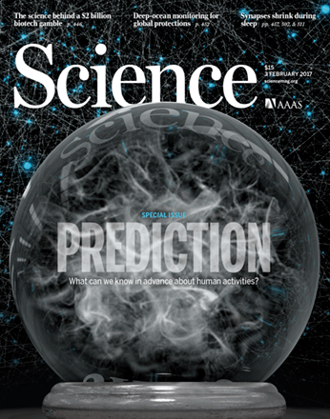


如四：人类行为预测
Prediction is now a developing science
Success seems to be achieved most consistently when questions are tackled in multidisciplinary efforts that join human understanding of context with algorithmic capacity to handle terabytes of data - Special Issue: Prediction, Science, Feb. 3, 2017.
2016年美国大选预测失败原因？
Twitter机器人、雇佣军
Shy Trump voter理论: 支持者趋向于保持沉默
人类行为预测是下一个前沿：
更多的数据≠更好的预测：噪音的存在
罕见事件、行为动态变化
IoT的涌现导致多种异构数据爆炸
Notes:
预测是一门发展中的科学，需要均衡机器学习等人工智能方法和人的因素

Slide 2


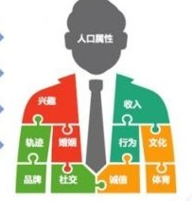


如四：基于微博数据的群体行为预测
用户爬取
特征提取
模型验证
建立模型
用户转发、发布、回复行为模型
创建虚拟用户、
可视化展示
目标：本文以爬取的微博数据为基础，对微博用户进行特征提取，利用提取的用户特征进行聚类，得到统计特征差别明显的不同用户群体，针对不同群体，分析用户行为的影响因素，探究微博用户行为机理。
主要衡量指标：行为建模准确度

